Slide 1
Zmiany w taryfie ubezpieczeń OC od 21.08.2018r.

Slide 2
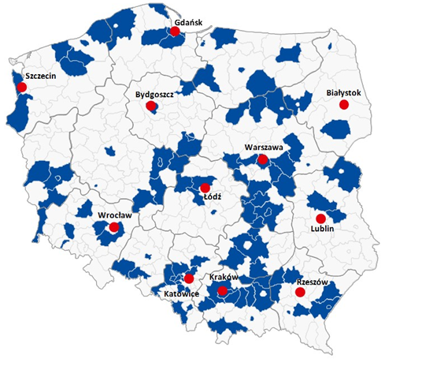
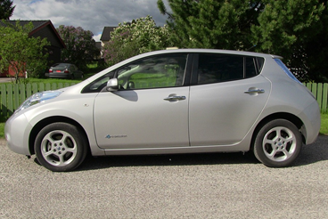
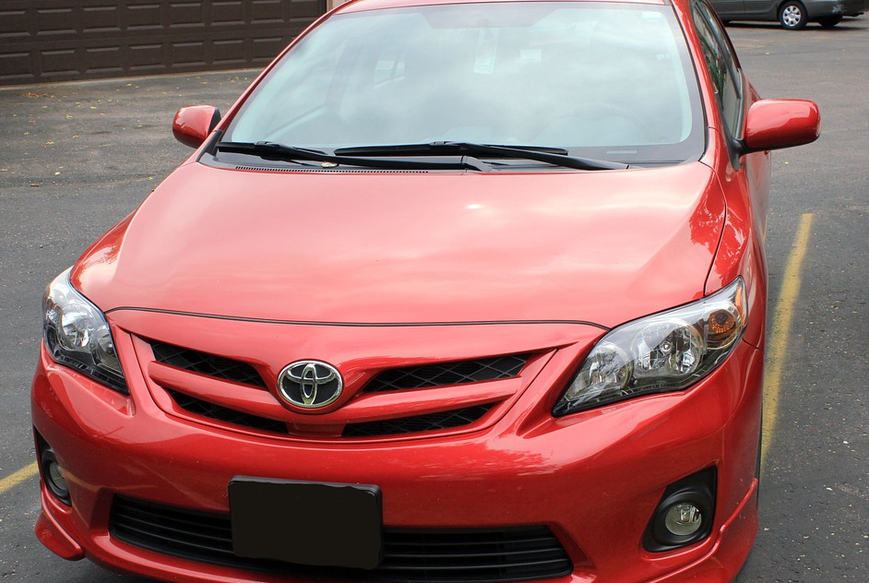
Zmiany w taryfie OC
Wprowadzamy promocję cenową poprzez zmianę stref (od 1 do 3). Obniżka będzie obowiązywała w 109 powiatach wskazanych na mapie.
Obniżamy ceny w OC zawartym w ramach pakietu o nawet 5% dla samochodów osobowych z sumą ubezpieczenia od 30 do 70 tys. zł w wieku od 4 do 10 lat.
-5%
Kiedy zyskujesz?
Co zyskujesz?
BDI, Dom Max, NNW Plus, Moja Rodzina, Rolne, NNW kom.
Składka min. 250 zł
lub 100 zł w przypadku NNW kom. (sprzedaż NNW kom łącznie z OC + AC na tej samej polisie)
10% zniżki
w OC lub AC
w Pakiecie Auto
Rozszerzamy udzielanie zniżki w Pakiecie Plus za ubezpieczenia rolne.

Slide 3
Pakiet Plus – promujemy kompleksowe ubezpieczenia!
Kiedy zyskujesz?
Co zyskujesz?
BDI, Dom Max, NNW Plus, Moja Rodzina, Rolne, NNW kom
Składka min. 250 zł
lub 100 zł w przypadku NNW kom.
(sprzedaż NNW kom łącznie z OC + AC na tej samej polisie)
10% zniżki
w OC lub AC
w Pakiecie Auto
Pakiet Auto, NNW Plus, Moja Rodzina
Składka min.
250 zł – 10% zniżki
lub 450 zł – 15% zniżki
10% - 15% zniżki
w BDI lub Dom Max
Pakiet Auto, BDI, Dom Max
Składka min.
250 zł – 10% zniżki
450 zł – 15 zniżki
10% - 15% zniżki
w NNW Plus, Moja Rodzina

Slide 4
Akcja Promocyjna „Pewny zysk z InterRisk”
Uczestnicy:
Agenci wykonujący czynności agencyjne oraz OFWCA posiadający indywidualny login do iPortalu
Czas trwania konkursu:
21.08.2018r. do 30.09.2018r.
Warunki i nagrody w Akcji:
Warunki do spełnienia | Nagroda
sprzedaż nowej polisy promocyjnej składającej się z ryzyk: OC wraz z przynajmniej jednym z ryzyk dodatkowych: NNW komunikacyjne, Ochrona Prawna w wariancie Pojazd&umowy lub Kierowca&pojazd, Assistance w wariancie Premium, MedCasco, BDI. Minimalna składka za ubezpieczenie OC to 300 PLN. | 20 zł w bonach SODEXO za każdą polisę
sprzedaż nowej polisy promocyjnej składającej się z ryzyk : OC+AC wraz z przynajmniej jednym z ryzyk dodatkowych: NNW komunikacyjne, Ochrona Prawna w wariancie Pojazd&umowy lub Kierowca&pojazd, Assistance w wariancie Premium, MedCasco, BDI. Minimalna składka za ubezpieczenie OC to 300 PLN a w przypadku AC składka minimalna to 500 PLN. | 100 zł w bonach SODEXO za każdą polisę pakietową

Slide 5
Zmiany w taryfie ubezpieczeń OC od 21.08.2018r.

